Slide 1
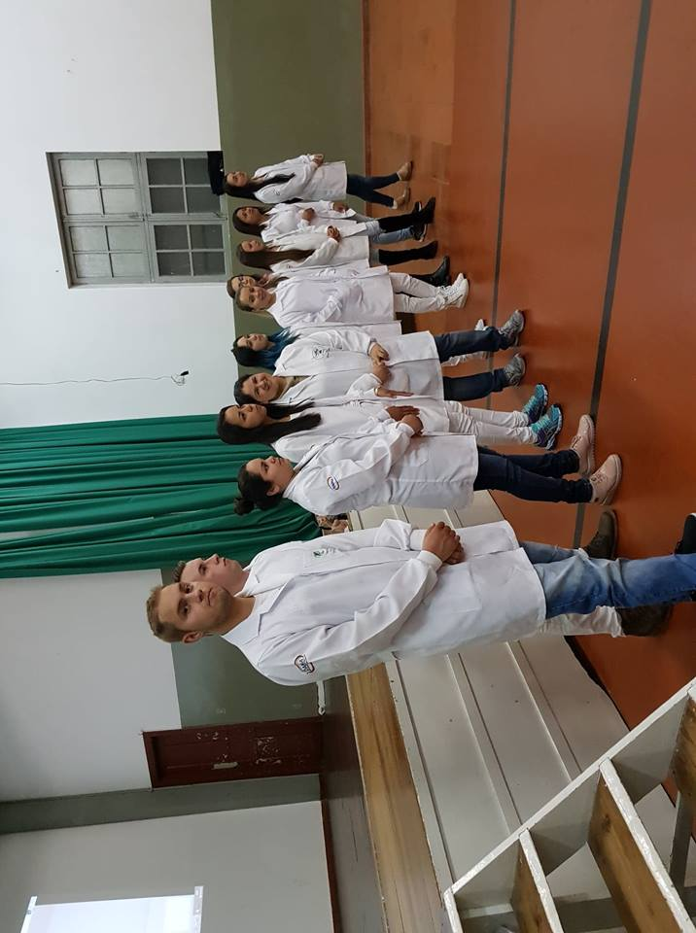
Levantamento das atividades do dia 08-10-18.
Dificuldades, facilidades, experiência

Slide 2
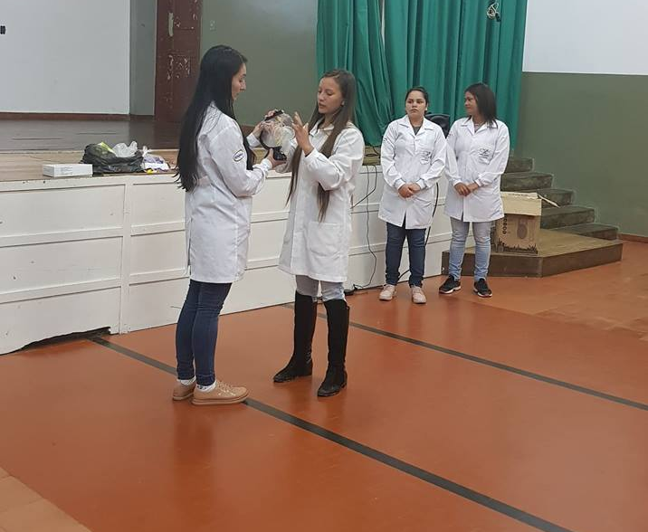
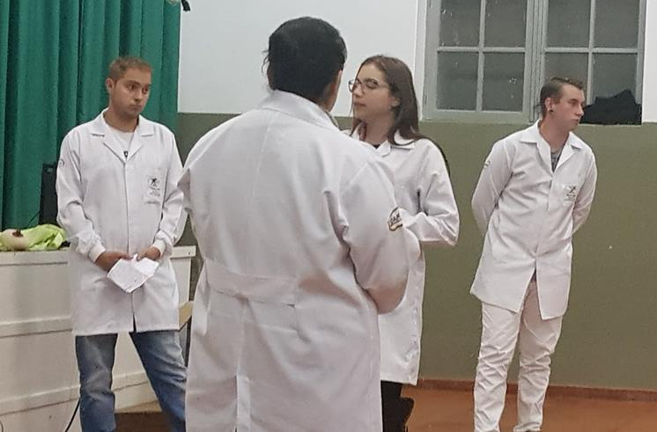
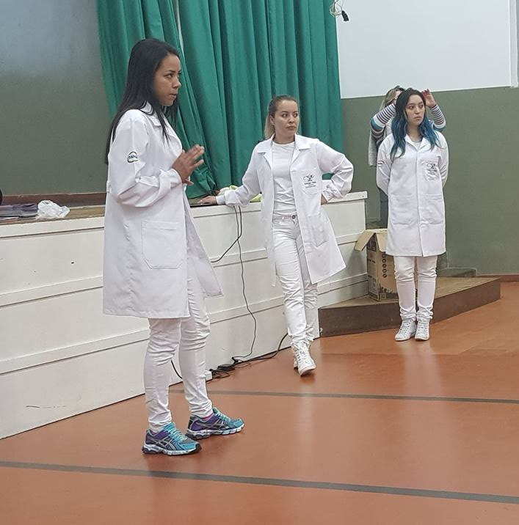
Triglicerídeos
Definição, níveis normais e prevenção (Max 5 min).
Níveis Normais – 12 horas em jejum.
< 150 Ótimo
150 à199 Limítrofe
200 à 499 Alto
> ou = à 500 Muito alto
17-10-18 . 19:00h – CEJA
Grupo I - Orientação;
Grupo II – Aferição de Pressão Arterial;
Grupo III – Exame Triglicerídeos.
Levar Jaleco e Luvas

Slide 3

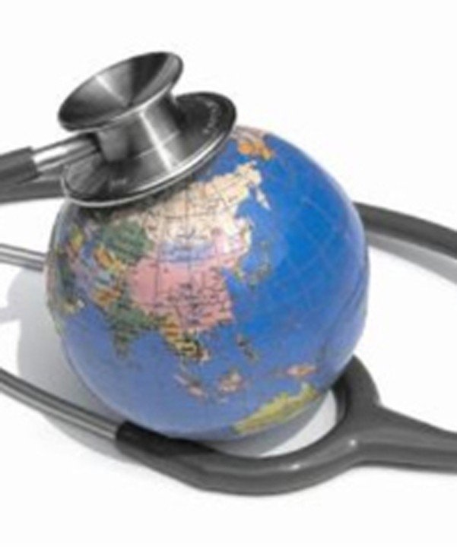
VIGILÂNCIA EPIDEMIOLÓGICA
Prof. Letícia Cardoso

Slide 4
Conceito de vigilância epidemiológico, segundo a Lei 8.080:
“conjunto de ações que proporciona o conhecimento, a detecção ou prevenção de qualquer mudança nos fatores determinantes e condicionantes de saúde individual ou coletiva, com a finalidade de recomendar e adotar as medidas de prevenção e controle das doenças ou agravos.”
Tem como propósito, fornecer orientação técnica permanente para os responsáveis pela decisão e execução de ações de controle de doenças e agravos. Para subsidiar esta atividade, deve tornar disponíveis informações atualizadas sobre a ocorrência dessas doenças ou agravos, bem como dos seus fatores condicionantes, em uma área geográfica ou população determinada.
A vigilância epidemiológica constitui-se, ainda, em importante instrumento para o planejamento, a organização e a operacionalização dos serviços de saúde, como também para a normatização de atividades técnicas correlatas.

Slide 5
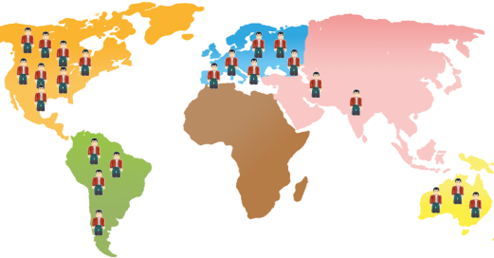
Um dos objetivos da epidemiologia é quantificar ou estimar a ocorrência de problemas de saúde em populações humanas, através da frequência com que os problemas de saúde ocorrem em populações humanas .

Slide 6
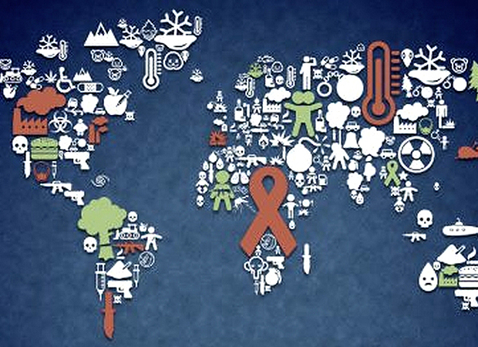
São funções da vigilância epidemiológica:
• coleta de dados;
• processamento de dados coletados;
• análise e interpretação dos dados processados;
• recomendação das medidas de controle apropriadas;
• promoção das ações de controle indicadas;
• avaliação da eficácia e efetividade das medidas adotadas;
• divulgação de informações pertinentes.

Slide 7
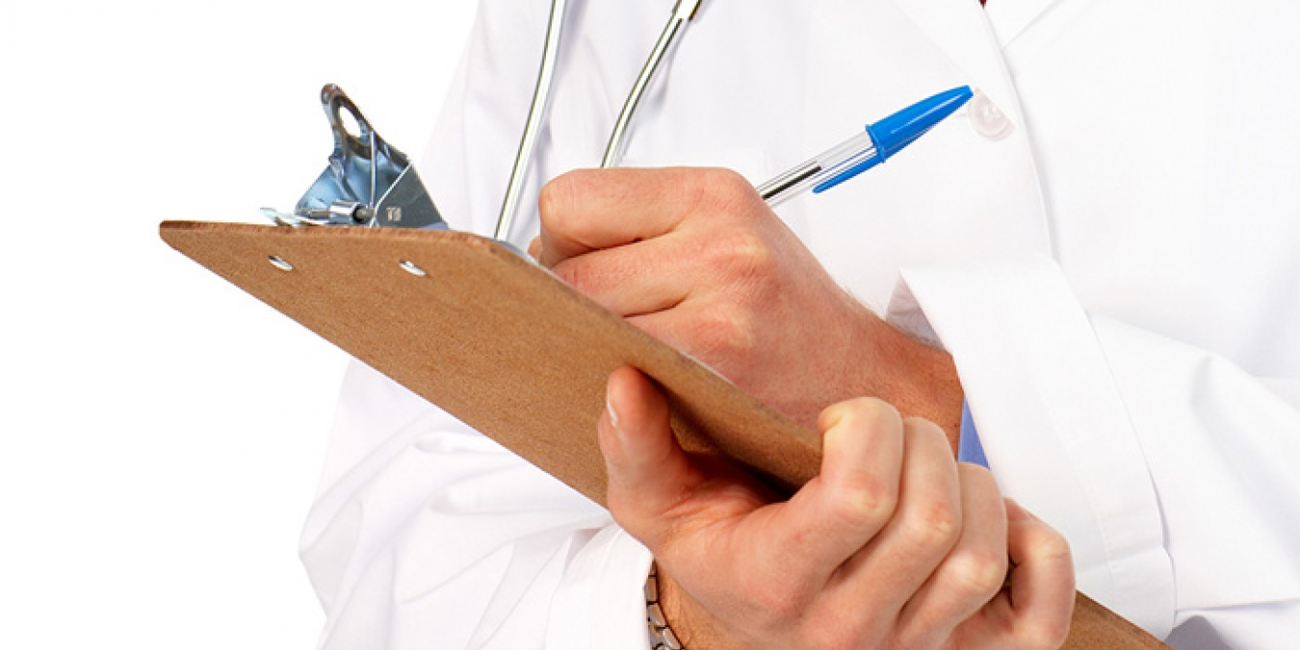
Notificação
Notificação é a comunicação da ocorrência de determinada doença ou agravo à saúde, feita à autoridade sanitária por profissionais de saúde ou qualquer cidadão, para fins de adoção de medidas de intervenção pertinentes.
Historicamente, a notificação compulsória de doenças tem sido a principal fonte da vigilância epidemiológica. A lista nacional das doenças de notificação vigente está restrita a alguns agravos e doenças de interesse sanitário para o País, e compõe o Sistema de Doenças de Notificação Compulsória. Esta relação de doenças tem experimentado revisões durante as últimas décadas, em função de novas ações programáticas instituídas para controlar problemas específicos de saúde.

Slide 8
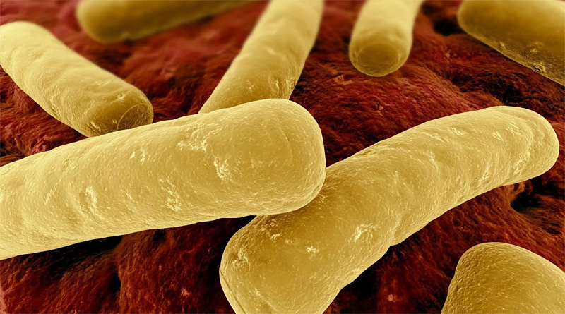
PORTARIA DE DOENÇAS DE NOTIFICAÇÃO COMPULSÓRIA
Portaria no 1.943, DE 18 DE OUTUBRO DE 2001
1. Botulismo (doença neuroparalítica grave, não contagiosa, causada pela ação de uma potente toxina produzida pela bactéria Clostridium botulinum.) - manifestações neurológicas e/ou gastrointestinais
2. Carbúnculo ou “antraz” (Antraz é causado por uma bactéria formadora de esporos. Ele afeta principalmente animais. Os seres humanos podem ser infectados pelo contato com um animal infectado ou por inalação de esporos. Os sintomas dependem da via de infecção. Podem variar de uma úlcera de pele com uma crosta escura a dificuldade respiratória.)
3. Cólera
4. Coqueluche
5. Dengue
6. Difteria
7. Doença de Chagas (casos agudos)
8. Doença Meningocócica e outras Meningites
9. Esquistossomose (em área não endêmica) - Barriga d” água - irritação na pele, coceira, febre, calafrios, tosse, dor de cabeça,, dores nas articulações e dores musculares.
11. Febre Maculosa - cefaleia, mialgia, artralgia, astenia, inapetência, dor abdominal, náuseas e vômitos. Doença infecciosa febril aguda de gravidade variável, cuja apresentação clínica pode variar de formas leves e atípicas até formas graves, com taxa de letalidade elevada. A doença é causada pela Rickettsia rickettsii e transmitida por carrapatos.
12. Febre Tifóide - Doença bacteriana transmitida por alimentos e água contaminados ou contato próximo (febre, dor, erupções cutâneas).
13. Hanseníase
14. Hantaviroses
15. Hepatite B
16. Hepatite C
17. Infecção pelo vírus da imunodeficiência humana (HIV) em gestantes e crianças expostas ao meio de transmissão vertical
18. Leishmaniose Tegumentar Americana - É uma doença infecciosa, não contagiosa, que provoca úlceras na pele e mucosas. As lesões mucosas são mais frequentes no nariz, boca e garganta. Quando atingem o nariz, podem ocorrer entupimentos, sangramentos, coriza e aparecimento de crostas e feridas. Na garganta, os sintomas são dor ao engolir, rouquidão e tosse.

Slide 9
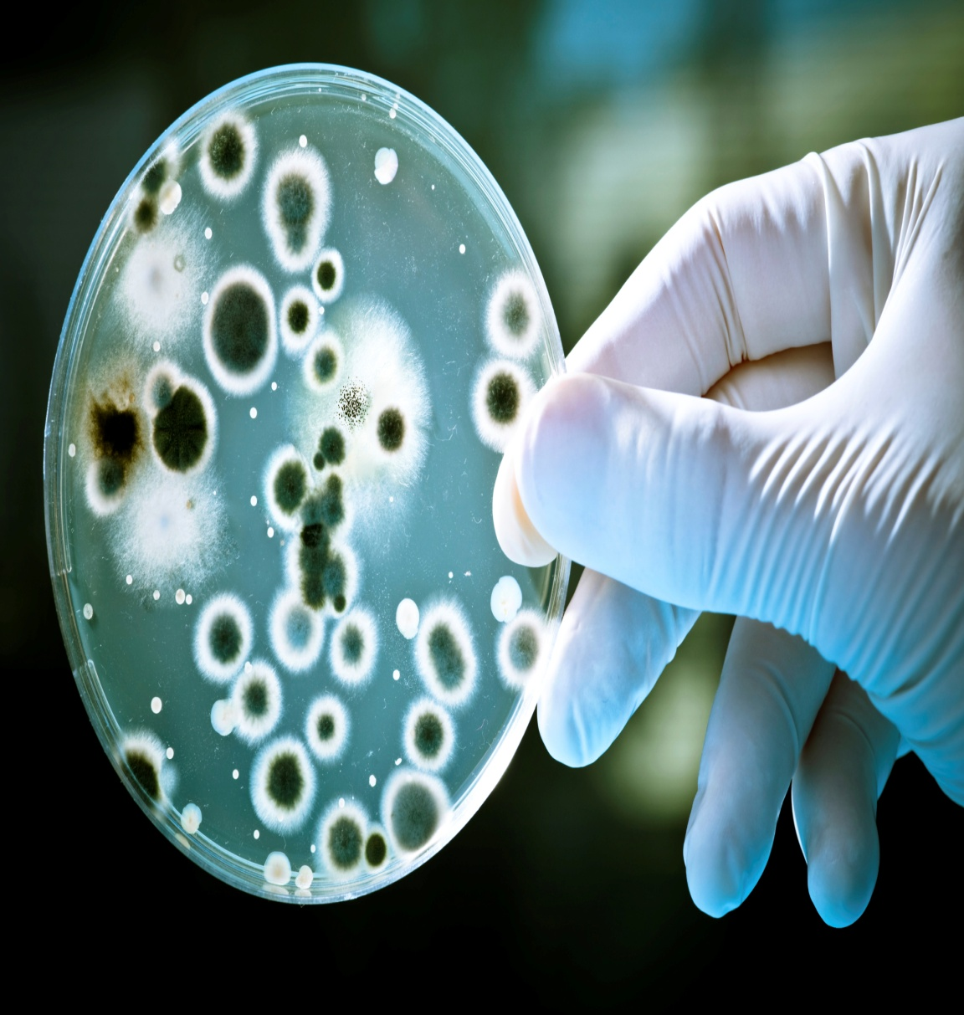
19. Leishmaniose Visceral – Calazar / A leishmaniose visceral é transmitida pela picada do mosquito-palha. Esse tipo de leishmaniose afeta os órgãos internos, geralmente baço, fígado e medula óssea.
20. Leptospirose
21. Malária (em área não endêmica)
22. Meningite por Haemophilus influenzae
23. Peste (peste negra, A peste é uma doença infecciosa aguda, transmitida principalmente por picada de pulga infectada, - inchaço dos gânglios linfáticos, que podem ficar grandes como ovos de galinha, na virilha, na axila ou no pescoço. Eles podem ser sensíveis e quentes. Outros sintomas incluem febre, calafrios, dor de cabeça, fadiga e dores musculares )
24. Poliomielite
25. Paralisia Flácida Aguda
26. Raiva Humana
27. Rubéola
28. Síndrome da Rubéola Congênita
29. Sarampo
30. Sífilis Congênita
31. Síndrome da Imunodeficiência Adquirida (AIDS)
32. Tétano
33. Tularemia – febre do coelho / é causada pela bactéria Francisella tularensis. Tipicamente rural, a doença é normalmente encontrada em roedores, coelhos e lebres. Os sintomas mais comuns são uma ferida que demora a cicatrizar (úlcera) e aumento de volume dos gânglios (linfonodos). Um sintoma menos frequente é um mal-estar repentino acompanhado de febre alta, calafrios, dores de cabeça e cansaço.
34. Tuberculose

Slide 10
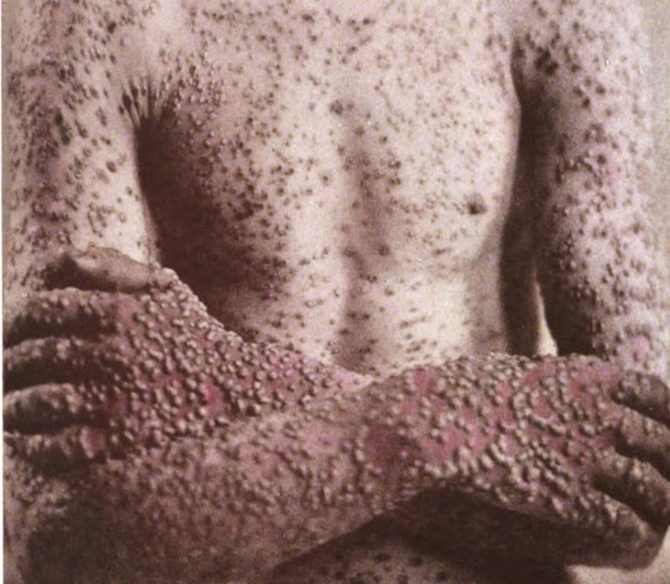
35. Varíola –
A Varíola é uma doença viral, exclusiva de humanos. Desde seu último caso registrado, em 26 de outubro de 1977, na Somália, encontra-se erradicada no mundo. Contudo, apresenta-se como potencial ameaça contra todos os países, principalmente pela possibilidade de seu uso em atos terroristas.
Em 1980, após a interrupção de sua circulação viral, a vacinação foi interrompida, exceto em trabalhadores de laboratório que manipulavam o agente em pesquisas. Oficialmente, apenas dois laboratórios conservam estoques do vírus: um nos Estados Unidos da América e outro na Rússia. Entretanto, após o atentado de 11 de setembro de 2001, cogitou-se a possibilidade de que outros estoques estejam conservados em locais desconhecidos.
Febre alta, mal-estar intenso, cefaleia, dores musculares, náuseas e prostração, podendo apresentar dores abdominais intensas e delírio. A doença progride com o aparecimento de lesões cutâneas (mácula, pápula, vesícula, pústula e formação de crostas)

Slide 11
Investigação Epidemiológica
É um trabalho de campo, realizado a partir de casos notificados (clinicamente declarados ou suspeitos) e seus contatos, que tem como principais objetivos:
Identificar fonte e modo de transmissão; grupos expostos a maior risco; fatores determinantes; confirmar o diagnóstico; e determinar as principais características epidemiológicas. O seu propósito final é orientar medidas de controle para impedir a ocorrência de novos casos.

Slide 12
INVESTIGAÇÃO DE SURTOS E EPIDEMIAS
O principal objetivo da investigação de uma epidemia ou surto de determinada doença infecciosa, é identificar formas de interromper a transmissão e prevenir a ocorrência de novos casos.
Epidemia
Elevação do número de casos de uma doença ou agravo, em um determinado lugar e período de tempo, caracterizando de forma clara, um excesso em relação à frequência esperada.
Surto
Tipo de epidemia em que os casos se restringem a uma área geográfica pequena e bem delimitada ou a uma população institucionalizada (creches, quartéis, escolas, etc). Em algumas cidades (como Itajaí-SC), a dengue é tratada como surto (e não como epidemia), pois acontece em regiões específicas (um bairro, por exemplo).

Slide 13
Pandemia –
Ela acontece quando uma epidemia se espalha para diversas regiões do planeta. Em 2009, a gripe A (gripe suína) passou de epidemia para pandemia quando a OMS começou a registrar casos nos três continentes do mundo. A AIDS, também é considerada uma pandemia.
Endemia –
Uma doença é classificada como endêmica (típica) de uma região quando acorre com muita frequência no local. As doenças endêmicas podem ser sazonais. A febre amarela, por exemplo, é considerada uma doença endêmica no Norte do Brasil.

Slide 14
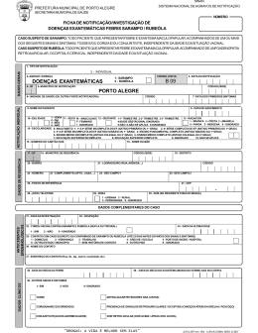
Notificações: doenças exantemáticas febris sarampo/rubéola, coqueluche, hepatites virais, síndrome da rubéola congênita, atendimento antirrábico, ficha individual de investigação (desnutrição grave);

Slide 15
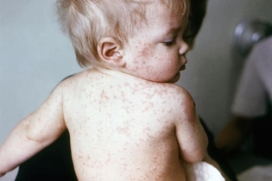
Sarampo
Doença infecciosa aguda, de natureza viral, grave, transmissível e extremamente contagiosa, muito comum na infância. A viremia, causada pela infecção, provoca uma vasculite generalizada [vesículas], responsável pelo aparecimento das diversas manifestações clínicas, inclusive pelas perdas consideráveis de eletrólitos e proteínas.

Slide 16
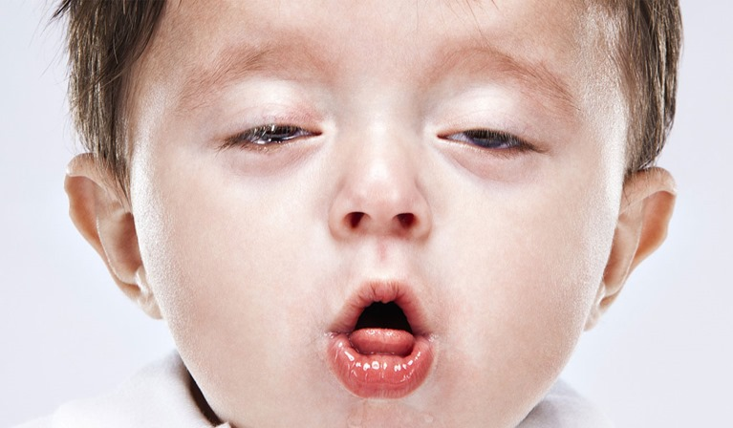

Coqueluche
Doença infecciosa aguda, transmissível, de distribuição universal. Compromete especificamente o aparelho respiratório (traqueia e brônquios) e se caracteriza por paroxismos de tosse seca. Ocorre sob as formas endêmica e epidêmica. Em lactentes, pode resultar em número elevado de complicações e até a morte.

Slide 17
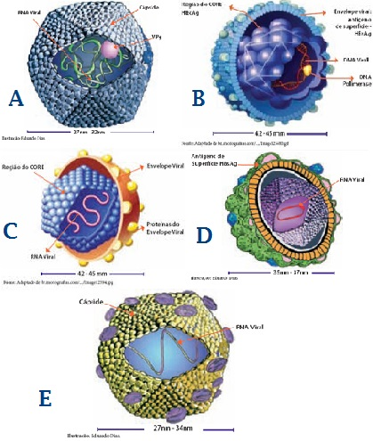
Hepatites Virais
Grave problema de saúde pública no Brasil e no mundo, a hepatite é a inflamação do fígado. Pode ser causada por vírus, uso de alguns remédios, álcool e outras drogas, além de doenças autoimunes, metabólicas e genéticas. São doenças silenciosas que nem sempre apresentam sintomas, mas quando aparecem podem ser cansaço, febre, mal-estar, tontura, enjoo, vômitos, dor abdominal, pele e olhos amarelados, urina escura e fezes claras.
No Brasil, as hepatites virais mais comuns são as causadas pelos vírus A, B e C. Existem, ainda, os vírus D e E, esse último mais frequente na África e na Ásia
Contágio fecal-oral: condições precárias de saneamento básico e água, de higiene pessoal e dos alimentos (vírus A e E);
Transmissão sanguínea: praticou sexo desprotegido, compartilhou seringas, agulhas, lâminas de barbear, alicates de unha e outros objetos que furam ou cortam (vírus B,C e D);
Transmissão sanguínea: da mãe para o filho durante a gravidez, o parto e a amamentação (vírus B,C e D)
No caso das hepatites B e C é preciso um intervalo de 60 dias para que os anticorpos sejam detectados no exame de sangue.

Slide 18
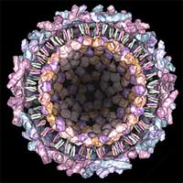
Síndrome da rubéola congênita
A Síndrome da Rubéola Congênita (SRC) é uma importante complicação da infecção pelo vírus da Rubéola durante a gestação, principalmente no primeiro trimestre, podendo comprometer o desenvolvimento do feto e causar aborto, morte fetal, natimorto e anomalias congênitas. As manifestações clínicas da SRC podem ser transitórias (púrpura, trombocitopenia, hepatoesplenomegalia, icterícia, meningoencefalite), permanentes (deficiência auditiva, malformações cardíacas, catarata, glaucoma, retinopatia pigmentar), ou tardias (retardo do desenvolvimento, diabetes mellitus). As crianças com SRC frequentemente apresentam mais de um sinal ou sintoma, mas podem ter apenas uma malformação, das quais a deficiência auditiva é a mais comum.

Slide 19

Atendimento anti rábico
O uso da vacina e do soro são parte do programa de profilaxia da raiva. A conduta de indicação de aplicação de vacina e soro antirrábico deve ser realizada pelo profissional de saúde devidamente capacitado.

Slide 20
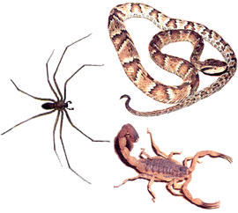
Animais peçonhentos: notificações
Animais peçonhentos são reconhecidos como aqueles que produzem ou modificam algum veneno e possuem algum aparato para injetá-lo na sua presa ou predador. Os principais animais peçonhentos que causam acidentes no Brasil são algumas espécies de serpentes, de escorpiões, de aranhas, de lepidópteros (mariposas e suas larvas), de himenópteros (abelhas, formigas e vespas), de coleópteros (besouros), de quilópodes (lacraias), de peixes, de cnidários (águas-vivas e caravelas), entre outros. Os animais peçonhentos de interesse em saúde pública podem ser definidos como aqueles que causam acidentes classificados pelos médicos como moderados ou graves.
Em agosto de 2010, o agravo foi incluído na Lista de Notificação de Compulsória (LNC) do Brasil, publicada na Portaria Nº 2.472 de 31 de agosto de 2010 (ratificada na Portaria Nº 104, de 25 de janeiro de 2011). Essa importância se dá pelo alto número de notificações registras no Sistema de Informação de Agravos de Notificação (SINAN), sendo acidentes por animais peçonhentos um dos agravos mais notificados.
A partir das análises dos dados do SINAN, a vigilância epidemiológica é capaz de identificar o quantitativo de soros antivenenos a serem distribuídos às Unidades Federadas, além de determinar pontos estratégicos de vigilância, estruturar as unidades de atendimento aos acidentados, elaborar estratégias de controle desses animais, entre outros.

Slide 21
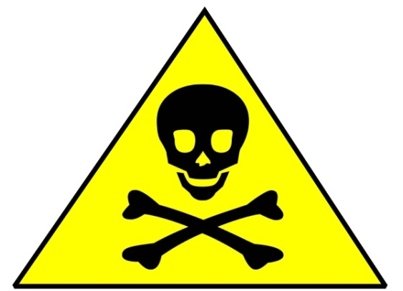
Intoxicações por agrotóxicos: notificações
Diversos estudos desenvolvidos apontam que atualmente o Brasil é o oitavo maior consumidor de agrotóxicos do mundo. Dentre os produtos mais utilizados e comercializados no país, destacam-se os inseticidas, herbicidas e fungicidas (SOUZA et al., 2011; FARIA; ROSA; FACCHINI, 2009).
A Vigilância em saúde de populações expostas a contaminantes químicos tem como objetivo o desenvolvimento de ações de vigilância em saúde de forma a adotar medidas de promoção, prevenção contra doenças e agravos e atenção integral à saúde das populações expostas a contaminantes químicos. Esta área trabalha com os contaminantes químicos que interferem na saúde humana e nas inter-relações entre o homem e o ambiente, buscando articular ações integradas de saúde– prevenção, promoção, vigilância e assistência à saúde de populações expostas a contaminantes químicos.

Slide 22
Programas de saúde
SIM: Sistema de Informação sobre Mortalidade - O Sistema de Informações sobre Mortalidade (SIM) foi criado pelo DATASUS para a obtenção regular de dados sobre mortalidade no país.
SIH-SUS : Sistema de Informações Hospitalares do SUS – A finalidade é registrar todos os atendimentos provenientes de internações hospitalares que foram financiadas pelo SUS, e a partir deste processamento, gerar relatórios para que os gestores possam fazer os pagamentos dos estabelecimentos de saúde.
SINASC - Sistema de Informações de Nascidos Vivos - O DATASUS desenvolveu o Sistema de Informações sobre Nascidos Vivos (SINASC) visando reunir informações epidemiológicas referentes aos nascimentos informados em todo território nacional. Sua implantação ocorreu de forma lenta e gradual em todas as Unidades da Federação.
SIAB - Sistema de Informação de Atenção Básica - O Sistema de Informação da Atenção Básica foi implantado para o acompanhamento das ações e dos resultados das atividades realizadas pelas equipes do Programa Saúde da Família - PSF. O SIAB foi desenvolvido como instrumento gerencial dos Sistemas Locais de Saúde e incorporou em sua formulação conceitos como território, problema e responsabilidade sanitária. Através dele obtêm-se informações sobre cadastros de famílias, condições de moradia e saneamento, situação de saúde, produção e composição das equipes de saúde. Principal instrumento de monitoramento das ações do Programa Saúde da Família, tem sua gestão na Coordenação de Acompanhamento e Avaliação do Departamento de Atenção Básica.

Slide 23
SIA-SUS: Sistema de Informação Ambulatorial - O SIASUS foi criado em 1992 e implantado a partir de julho de 1994, nas Secretarias Estaduais que estavam substituindo os sistemas GAP e SICAPS para financiar os atendimentos ambulatoriais.
O e-SUS Atenção Básica (e-SUS AB) é uma estratégia do Departamento de Atenção Básica para reestruturar as informações da Atenção Básica em nível nacional.
A estratégia e-SUS AB, faz referência ao processo de informatização qualificada do SUS em busca de um SUS eletrônico.

Slide 24
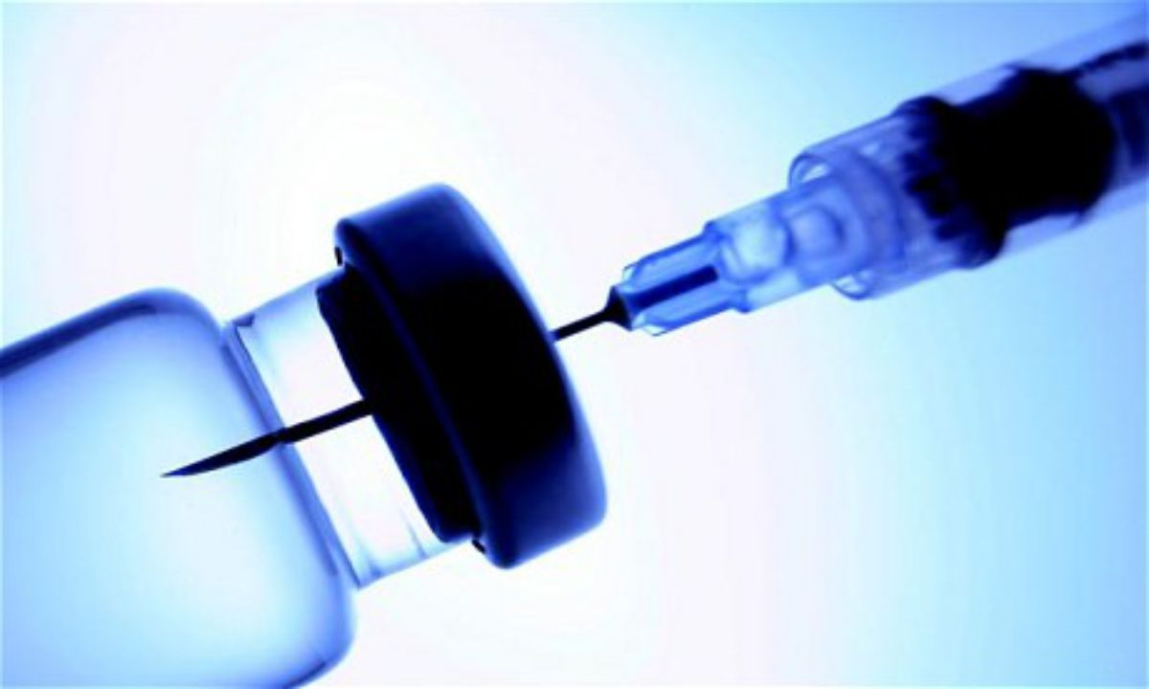
Vacinas
A vacina estimula o corpo a se defender contra os organismos (vírus e bactérias) que provocam doenças.
Algumas doenças preveníveis por vacina podem ser erradicadas por completo, não causando mais doença em nenhum local do mundo. Até hoje, a varíola é a única já erradicada mundialmente. O último registro da doença no mundo é de 1977.
Outra doença que está em processo de erradicação é a poliomielite (paralisia infantil). No continente americano, não há casos dessa doença desde 1991. No entanto, ainda existem casos de poliomielite em outros lugares do mundo como Índia, Paquistão, Afeganistão, Nigéria, Niger, Egito e Gana – países da África e Ásia. Assim, o vírus da doença pode ser trazido para o Brasil por pessoas vindas desses locais, uma vez que turistas, comerciantes e profissionais em geral viajam muito entre os já citados continentes e o Brasil. É por isso que ainda é muito importante que todas as crianças sejam vacinadas contra a doença, segundo o calendário de vacinação e durante as campanhas nacionais contra a poliomielite.
Video

Slide 25
Tipos de vacinas – Imunização Passiva:
É o chamado soro, ou Imunoglobulina Humana. A imunização passiva é conseguida pela administração de anticorpos previamente formados (imunoglobulinas).
A imunidade passiva natural é o tipo mais comum de imunidade passiva, sendo caracterizada pela passagem de anticorpos da mãe para o feto por meio da placenta e também pelo leite.
É artificial quando há a passagem de anticorpos prontos em soros.
Indicação de imunização passiva:
O soro dá uma proteção emergencial e passageira para uma situação de risco, não oferece uma memória de imunidade.
Se depois a pessoa voltar a ter contato com aquele agente infeccioso, ela poderá se infectar e adoecer.
Tipos de vacinas – Imunização Ativa
Através de doença, ou por meio de vacinas.
Vacinas - Elas podem proteger contra uma ou mais de uma doença e podem ser feitas a partir de:
Pedaços de micro-organismos,
Micro-organismos mortos,
Micro-organismos vivos atenuados (enfraquecidos),
Micro-organismos vivos inativados,
Proteínas do micro-organismo.
As vacinas visam simular o que seria uma “doença fraquinha” para que o nosso organismo tenha tempo de fabricar os anticorpos e já ter a defesa construída caso algum dia entre em contato com o verdadeiro agente infeccioso, impedindo-o de nos deixar doentes.
Essa imunidade, sim, traz uma memória que pode ser para toda a vida ou diminuir com o tempo precisando de reforços vacinais, dependendo da vacina.

Slide 26
VACINAS ATENUADAS
O Microrganismo (bactéria ou vírus vivos), obtido a partir de um indivíduo ou animal infectado, é atenuado por passagens sucessivas em meios de cultura ou culturas celulares, diminuindo assim o seu poder infeccioso.
As vacinas contra caxumba, rubéola, sarampo, febre amarela, varicela, rotavírus, BCG e poliomielite (oral) são exemplos de vacinas atenuadas
VACINAS INATIVADAS
Os microrganismos são mortos por agentes químicos ou físicos. A grande vantagem das vacinas inativadas é a total ausência de poder infeccioso do agente, mantendo as suas características imunológicas. Ou seja, estas vacinas não provocam a doença, mas têm a capacidade de induzir proteção (estimular produção de anticorpos) contra essa mesma doença.
Alguns exemplos das inativadas são as vacinas da poliomielite (injetável), hepatite A, hepatite B, influenza, HPV e a DTP (contra difteria, tétano e coqueluche).

Slide 27
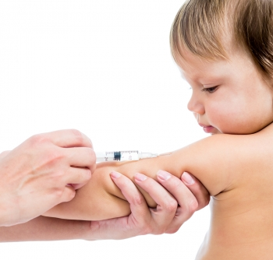
Vacina: BCG
Vacina: BCG, obtida a partir de bactéria viva atenuada.
Como é aplicada?
Por via intradérmica (injeção sob a pele) de preferência no braço direito. 0,1 ml
Contraindicado para crianças com menos de 2 kg.
Quando é preciso tomar a vacina?
Após o nascimento.
Quais os benefícios da vacina?
Proteção contra as formas graves da tuberculose, doença contagiosa, produzida por bactéria que atinge principalmente os pulmões e que, se não tratada, pode provocar sérios problemas respiratórios, emagrecimento, fraqueza e até levar à morte. A tuberculose é transmitida de pessoa a pessoa pelo ar, por meio de tosse, espirro ou fala. Os principais sintomas são febre ao final do dia, tosse, fraqueza, cansaço e perda de peso.

Slide 28
Hepatite B
Proteção contra Hepatite B,(vírus inativado) doença causada por um vírus e que provoca mal-estar, febre baixa, dor de cabeça, fadiga, dor abdominal, náuseas, vômitos e aversão a alguns alimentos. O doente fica com a pele amarelada. A Hepatite B é grave, porque pode levar a uma infecção crônica (permanente) do fígado e, na idade adulta, levar ao câncer de fígado.
Ao nascer;
Hep B: no vasto lateral da coxa direita

Slide 29
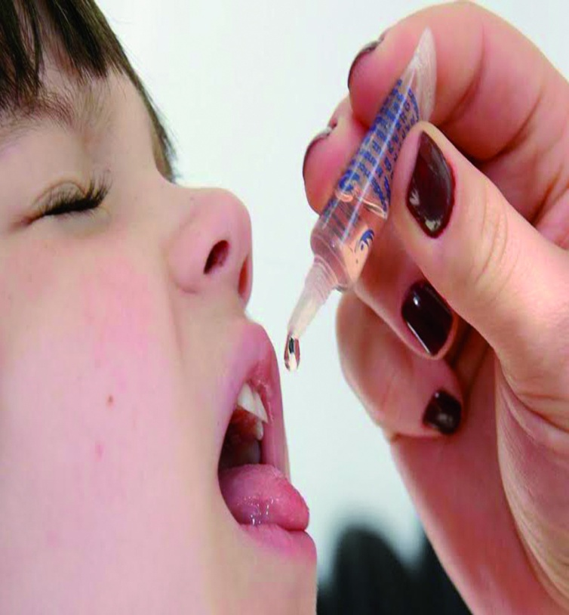
Vacina contra a Poliomielite ou Paralisia Infantil (VIP – VOP)
VOP (Vacina Oral da Poliom), produzida a partir de polivírus vivo atenuado.
VIP (Vac. Inativada da Poliom.)– IM, vasto lateral da coxa direito
Como é aplicada?
2,4,6 meses – VIP
Reforço 15 meses e 4 anos - VOP
Quem deve tomar?
Todas as crianças menores de cinco anos, a partir de dois meses de idade. No Brasil, além disso, todas as crianças menores de cinco anos de idade deve receber a vacina nos dias de Campanha Nacional de Vacinação contra a Poliomielite, independentemente de já estarem com suas vacinas em dia.
Quais os benefícios da vacina?
Proteção contra a poliomielite ou paralisia infantil, doença contagiosa, provocada por vírus e caracterizada por paralisia súbita geralmente nas pernas. A transmissão ocorre pelo contato direto com pessoas ou contato com fezes de pessoas contaminadas, ou ainda contato com água e alimentos contaminados.

Slide 30
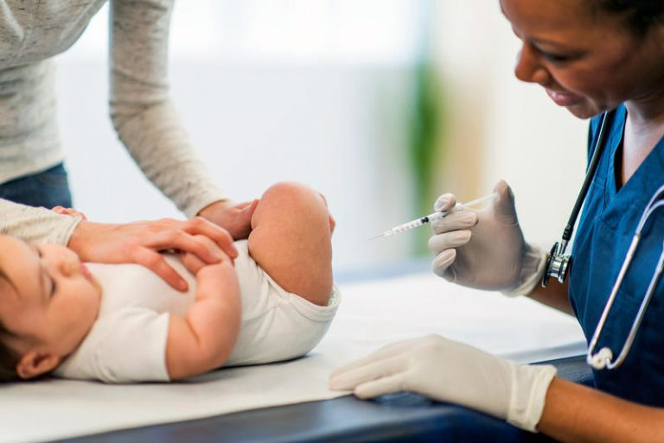
Pentavalente
Imunização ativa de crianças a partir de dois meses de idade contra difteria, tétano, coqueluche, hepatite B e doenças causadas por Haemóphilus influenzae tipo B.
3 doses, com intervalo de 60 dias a partir de 2 meses de idade Os reforços aos 15 meses e aos 4 anos serão realizados com a vacina DTP.
Via intramuscular profunda, no vasto lateral da coxa esquerda.
4 anos - DTP: deltóide esquerdo

Slide 31
A difteria é causada por um bacilo, produtor de uma toxina (substância tóxica) que atinge as amígdalas, a faringe, o nariz e a pele, onde provoca placas branco-acinzentadas. É transmitida, por meio de tosse ou espirro, de uma pessoa contaminada para outra.
O tétano é uma infecção, causada por uma toxina (substância tóxica) produzida pelo bacilo tetânico, que entra no organismo por meio de ferimentos ou lesões na pele (tétano acidental) ou pelo coto do cordão umbilical (tétano neonatal ou mal dos sete dias) e atinge o sistema nervoso central. Caracteriza-se por contrações e espasmos, dificuldade em engolir e rigidez no pescoço.
A coqueluche, também conhecida como tosse comprida, é uma doença infecciosa, que compromete o aparelho respiratório (traquéia e brônquios) e se caracteriza por ataques de tosse seca. É transmitida por tosse, espirro ou fala de uma pessoa contaminada. Em crianças com menos de seis meses, apresenta-se de forma mais grave e pode levar à morte.
Haemophilus influenzae do tipo b é uma bactéria que causa um tipo de meningite (inflamação das meninges, membranas que envolvem o cérebro), sinusite e pneumonia.
A doença mais grave é a meningite, que tem início súbito, com febre, dor de cabeça intensa, náusea, vômito e rigidez da nuca (pescoço duro). A meningite é uma doença grave e pode levar à morte.

Slide 32
Pneumocócica 10 V
A vacina pneumocócica conjugada 10-valente (VPC10) previne cerca de 70% das doenças graves (pneumonia, meningite, otite) em crianças, causadas por dez sorotipos de pneumococos.
Intramuscular; vasto lateral da coxa direito.
2 e 4 meses. Reforço com 01 ano.

Slide 33
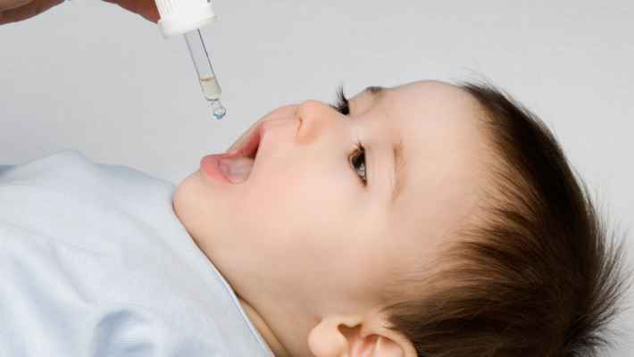
Rotavírus Humano
Doença diarreica causada por rotavírus.
O rotavírus é causa de gastrenterite grave (diarreia e vômitos) em todo o mundo, principalmente em crianças com menos de 5 anos. Em 2008, a Organização Mundial da Saúde (OMS) estimou cerca de 450 mil mortes nesta faixa etária. Por essa razão, a OMS recomendou a adoção das vacinas contra o rotavírus pelos programas nacionais de imunização.
Rotavírus: oral
2 e 4 meses

Slide 34
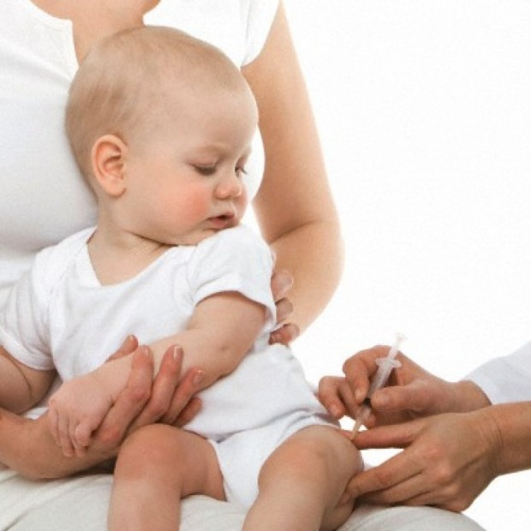
Meningocócica Tipo C
Doenças causadas pelo meningococo C (incluindo meningite e meningococcemia).
Meningo C: vasto lateral da coxa esquerdo
3 e 5 meses, reforço com 01 ano.

Slide 35
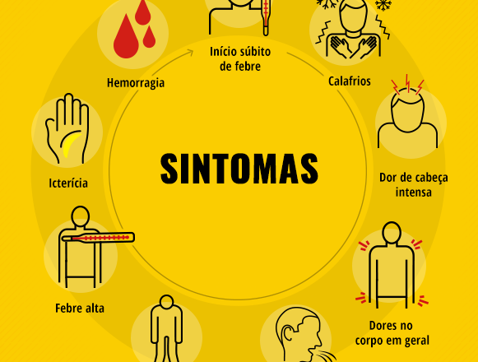
Febre Amarela
Previne a Febre Amarela.
FA: 09 meses
Via: Subcutânea

Slide 36
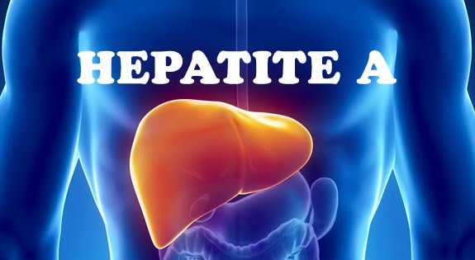
Hepatite A
Previne a hepatite A
Uma dose: 15 meses
Vasto lateral da coxa direito

Slide 37
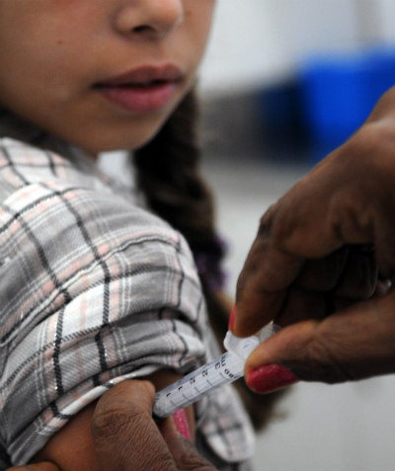
Tríplice Viral
Sarampo, caxumba e rubéola.
Subcutânea
12 meses

Slide 38
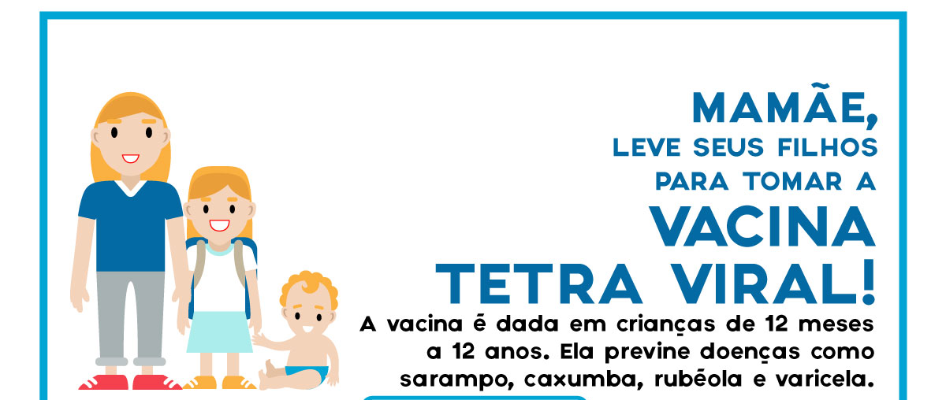
Tetra viral
SARAMPO-CAXUMBA-RUBÉOLA-VARICELA
Subcutânea
15 meses

Slide 39
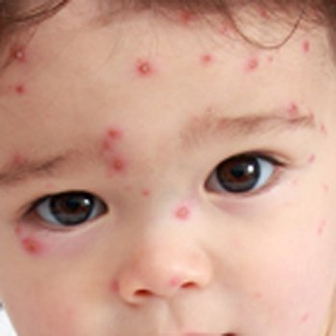
Varicela
Previne Varicela - (catapora).
4 anos –
Via subcutânea.

Slide 40

Adolescentes – 10 a 19 anos
Hepatite B
3 doses (verificar a situação vacinal)
Meningogócica C – 01 reforço (verificar a situação vacinal de 11 a 14 anos)
Febre Amarela (verificar a situação vacinal)
Tríplice viral - ( verificar a situação vacinal)
HPV (2 doses) – Meninas – 9 a 14 anos
Meninos - 11 a 14 anos
Dupla Adulto – Reforço a cada 10 anos.

Slide 41

Adultos
Hepatite B
3 doses (verificar a situação vacinal)
Febre Amarela (verificar a situação vacinal)
Tríplice Viral – 2 doses (20 a 29 doses) e 1 dose (30 a 49 anos).
Dupla Adulto – Reforço a cada 10 anos.

Slide 42
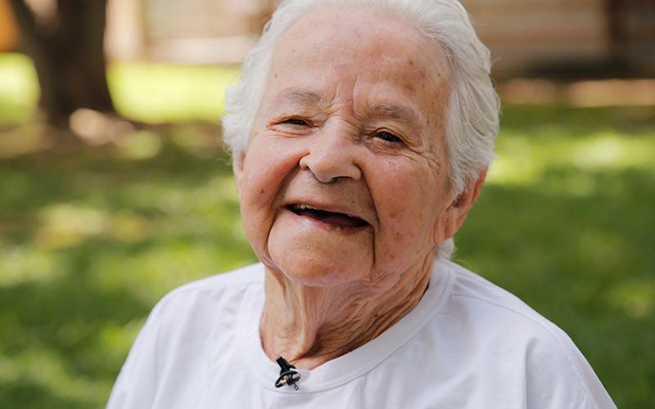
Idosos
Hepatite B
3 doses (verificar a situação vacinal)
Febre Amarela (verificar a situação vacinal)
Pneumocócica 23- Reforço
Dupla Adulto – a cada 10 anos

Slide 43

Gestante
Hepatite B
3 doses (verificar a situação vacinal);
Dupla Adulto – 3 doses (verificar a situação vacinal);
dTpa – Uma dose a cada gestação a partir da 20ª semana

Slide 44
Movimento Anti Vacina
Conheça a origem do movimento antivacina
MARCEL HARTMANN - O ESTADO DE S. PAULO
06/09/2016, 10:23
Movimento ganhou força após um estudo fraudulento publicado em prestigiada revista científica
Disponível em: https://emais.estadao.com.br/noticias/bem-estar,conheca-a-origem-do-movimento-antivacina,10000074329

Slide 45
O movimento antivacina acaba de receber mais um golpe. A edição de setembro da revista da Academia Americana de Pediatria trouxe mais um ataque das autoridades contra os partidários da não imunização. A partir de agora, pediatras norte-americanos podem se recusar a atender pais com filhos não imunizados. Mas você sabe qual é a origem desse movimento? Entenda essa história que envolve estudos mal feitos cujos resultados, décadas depois, a comunidade científica precisa enfrentar.

Slide 46
Vacinar é uma das formas mais efetivas e de menor custo para reduzir a mortalidade infantil, conforme a Organização Mundial da Saúde. No entanto, Europa, Estados Unidos e, aos poucos, Brasil, precisam lidar com uma pedra no sapato: pais que se recusam a vacinar as crianças. A escolha, aparentemente individual, afeta todo mundo: a lógica da vacina é que imunizar uma população impede que o vírus se propague. Portanto, quanto mais pessoas vulneráveis, mais chances o agente invasor tem de causar doenças.

Slide 47
Conforme o médico Guido Levi, ex-vice-presidente da Sociedade Brasileira de Imunizações, escreve no livro Recusa de Vacinas: causas e consequências, entre as ações pregadas pelo movimento antivacina estão retardar o início da vacinação até que o sistema imune esteja mais maduro, separar as vacinas para absorver o remédio isoladamente (não em uma única dose) e aumentar o tempo entre as imunizações.
'Natureba'. Mas se antes o movimento antivacina era encampado por religiosos ou conspiradores contra a indústria farmacêutica, hoje ele está cada vez mais “natureba”. O esforço agora também é contra a “artificialidade” da vacina, que desregularia o sistema imunológico da criança a partir de um remédio não natural (na verdade, a vacina é feita com agentes encontrados na natureza).

Slide 48
“Isso é um mito. O sistema imunológico é capaz e deve ser estimulado com a vacina para proteger a criança. Só porque a doença não existe mais no país você não vai vacinar? Ainda há doenças que existem em outros países, como a pólio ou o sarampo”, diz Carla Domingues, coordenadora-geral do Programa Nacional de Imunização do Ministério da Saúde.
O sapato começou a apertar o pé das autoridades em 1982, com o documentário DPT: Vaccine Roulette. O filme causou uma grande polêmica ao associar a vacina tríplice bacteriana, que protege contra difteria, tétano e coqueluche, a danos cerebrais. A partir de então, as desconfianças passaram a entrar de vez em pauta. Um avanço histórico na medicina passou a ser associado a consequências bem mais complicadas do que uma simples dor no braço. Ali, a chama começou. Mas o fogo só foi virar incêndio com o médico britânico Andrew Wakefield.

Slide 49
Em 1998, ele espantou a comunidade científica com um estudo publicado na prestigiadíssima revista científica The Lancet. Ele analisou 12 crianças portadoras de autismo, das quais oito manifestaram os primeiros sintomas da síndrome apenas duas semanas após tomarem a tríplice viral, que protege contra caxumba, sarampo e rubéola. Conforme Wakefield, o sistema imunológico delas entrou em “pane” após os estímulos “excessivos” da vacina ao sistema imunológico. Resultados: inflamação do intestino que levaria toxinas ao cérebro. Os resultados apareceram em jornais e tevês do mundo inteiro.
Wakefield, no entanto, pouco a pouco começou a ser desmascarado. Uma série de investigações descobriu que algumas crianças voluntárias do estudo haviam sido indicadas por um escritório de advocacia que queria entrar com ações contra a indústria farmacêutica. Em 2010, a The Lancet retirou o estudo de seu site. No mesmo ano, o Conselho Britânico de Medicina cassou a licença de Wakefield e ele não pôde mais atender pacientes no Reino Unido.

Slide 50
Mas o estrago havia sido feito. Nos Estados Unidos, por exemplo, o sarampo atingiu 189 pessoas em 2013, após estar erradicado há quase 15 anos, segundo o Centro de Controle e Prevenção de Doenças (CDC). Para controlar o estrago, vários estados não permitem a matrícula de alunos sem a apresentação da carteira de vacinação completa. A nova posição da Academia Americana de Pediatria, que autoriza pediatras a não receberem crianças não vacinadas no consultório, com o intuito de conter uma possível infecção de crianças não vacinadas por serem alérgicas ou imunossuprimidas, é outra tentativa. Apesar disso, quase todos os estados permitem a isenção de vacinas em crianças caso a família alegue motivos religiosos.

Slide 51
O assunto ainda desperta a curiosidade em pais de primeira viagem. Em 2014, o médico francês Bernard Dalbergue, ex-funcionário do laboratório Merck, Sharp and Dohme (MSD) publicou o livro 'Omerta dans les labos pharmaceutiques: confessions d'un médecin' (Omerta nos laboratórios farmacêuticos: confissões de um médico), no qual supostamente revela as entranhas da indústria farmacêutica. No livro, Dalbergue afirma que muitas das vacinas vendidas carecem de estudos aprofundados e que não entregam o que promete. Como resposta, ele foi acusado de querer se vingar da empresa após ser demitido.
Questionamentos dessa ordem acontecem em um contexto no qual a medicina avança e a população não convive mais com a doença e, é claro, seus efeitos, afirma Lessandra Michelin, coordenadora do comitê de imunizações da Sociedade Brasileira de Infectologia. “As pessoas falam contra a vacina porque não têm mais contato com essas doenças, não viram seus efeitos”, afirma.

Slide 52
O medo das autoridades é que comecemos a voltar séculos atrás, quando doenças relativamente simples causavam milhares de mortes. "O desenvolvimento das vacinas, no século 20, foi um dos grandes avanços da medicina, junto com antibióticos. Ela é de extrema importância para todos e traz benefícios não só para a criança vacinada, mas para todos que entram em contato com ela”, ressalta Luciana Rodrigues Silva, presidente da Sociedade Brasileira de Pediatria.

Slide 53
Caminhos da Vacina
Ainda hoje, milhares de pessoas morrem ao redor do mundo por conta de doenças como sarampo, meningite, cólera e febre amarela, e cerca de 22 milhões de crianças com menos de um ano não recebem todas as vacinas que as protegeriam desses algozes da infância. A maioria dessas doenças já foram erradicadas em países desenvolvidos e, com a vacinação, milhares de vidas poderiam ser salvas.
Foi para chamar a atenção para essa situação e para tentar mudar essa realidade que Médicos Sem Fronteiras lançou o projeto “Caminhos da Vacina”, iniciativa que integra exposição física itinerante e site com documentário interativo sobre os desafios de MSF para realizar campanhas de vacinação em alguns dos locais mais remotos do mundo. E claro, sobre o impacto desses desafios na vida das pessoas.
Para colocar essa ideia em prática, uma dupla de profissionais brasileiros viajou pelos caminhos que conectam o armazém de suprimentos em Bruxelas, na Bélgica, a vilarejos situados na região noroeste da República Democrática do Congo (RDC), para registrar cada detalhe desse trajeto. Foram milhares de quilômetros percorridos por ar, terra e pelas águas, de todas as formas possíveis. Dias de aprendizados, dificuldades, cansaço, tristezas, alegrias, medos, sorrisos, choros, superação... Muitos sentimentos e sensações. Uma experiência e tanto!
Finalmente o resultado dessa viagem pode ser compartilhado com todos.

